Slide 1

LA PESCA EN LOS DERECHOS DE LOS TRATADOS Y LA SOSTENIBILIDAD ¿Cómo ayudan las matemáticas a contar sobre historia, la gobernanza y las personas?

Slide 2
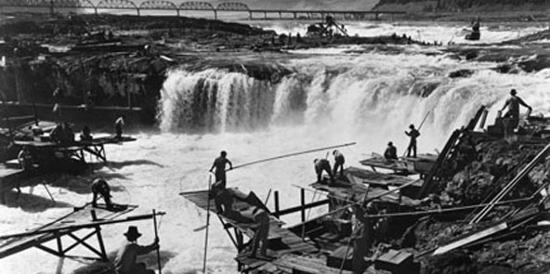
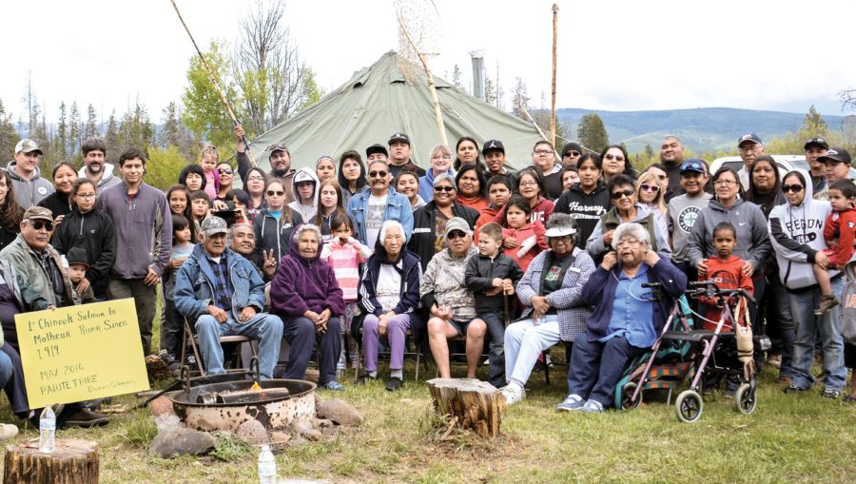
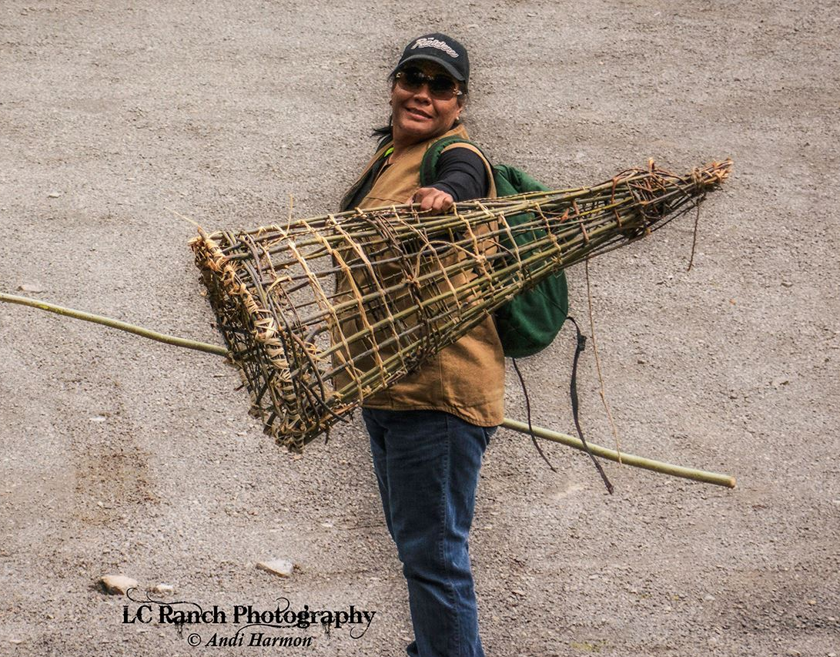
La pesca en Oregon

Slide 3
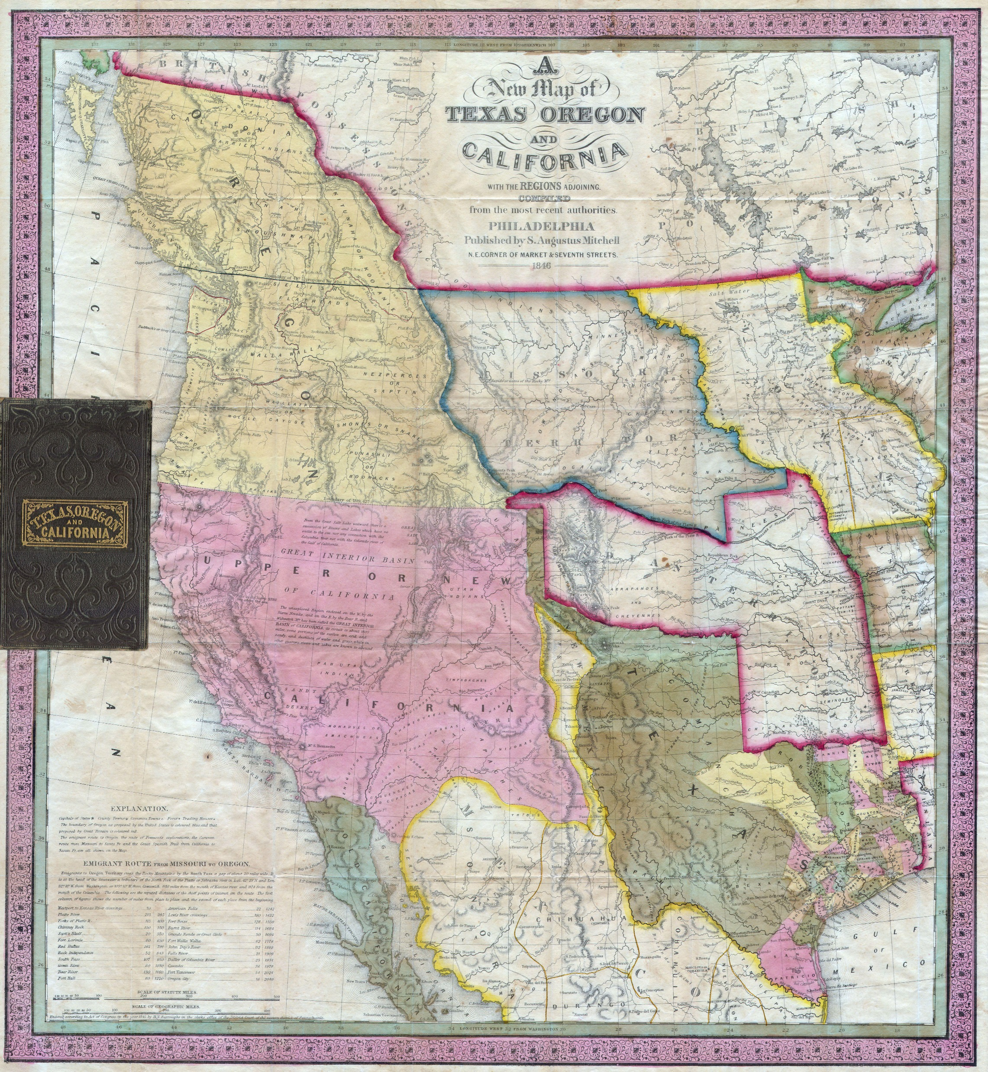
Mapa
Este mapa es de 1846.
A finales de ese mismo año, los Estados Unidos y Gran Bretaña decidieron dividir la tierra conocida como Territorio de Oregon en la línea entre la Canadá de hoy en día y el estado de Washington.
Sobre mapa original se añadió un contorno negro de Oregon actual, para que sea fácil de encontrar, pero el estado no tuvo esta forma hasta que logró convertirse en estado en 1859.
Notes:
Este mapa es de 1846. A finales de ese mismo año, los Estados Unidos y Gran Bretaña decidieron dividir la tierra conocida como Territorio de Oregon en la línea entre la Canadá de hoy en día y el estado de Washington. Sobre mapa original se añadió un contorno negro de Oregon actual, para que sea fácil de encontrar, pero el estado no tuvo esta forma hasta que logró convertirse en estado en 1859.

Slide 4
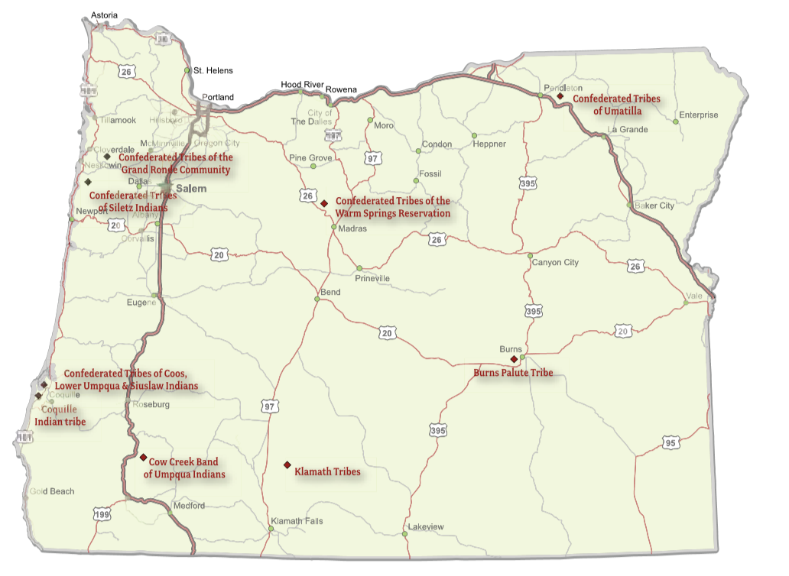
Tribal Locations

Slide 5
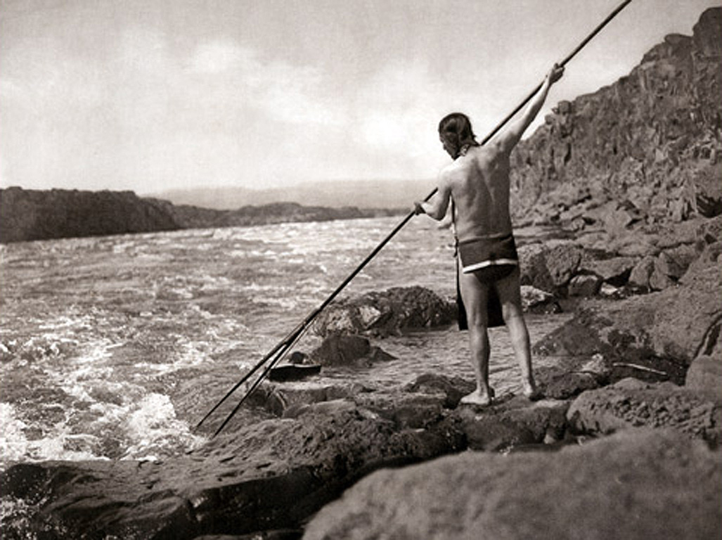
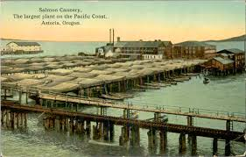
La pesca en Oregon
Fotografía de principios del siglo 19 de Edward C. Curtis dehttps://www.critfc.org/about-us/fisheries-timeline/
http://columbiariverimages.com/Regions/Places/canneries_columbia_river.html

Slide 6
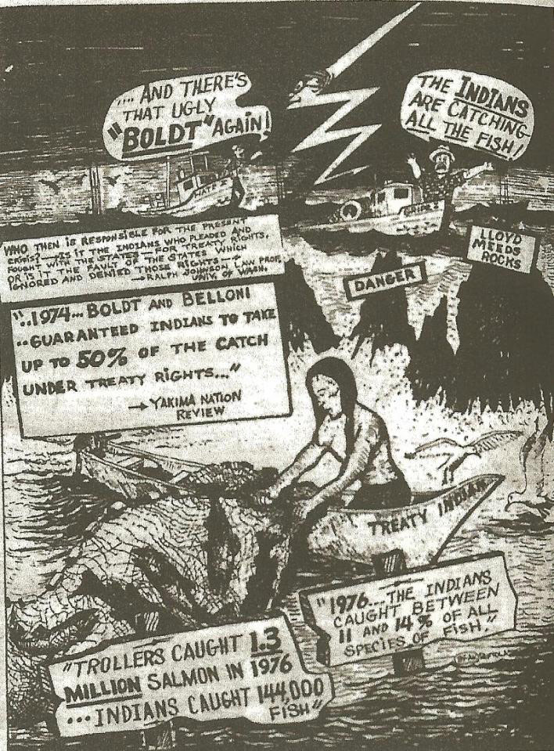
La pesca en Oregon
Estados Unidos vs. Washington (Decisión Boldt)
Reafirmada por derechos protegidos mediante tratado
Determinó que las tribus coadministran los recursos
Otorgó derecho a las naciones nativas el derecho al 50 por ciento del salmón que regresa a los lugares usuales y acostumbrados

Slide 7
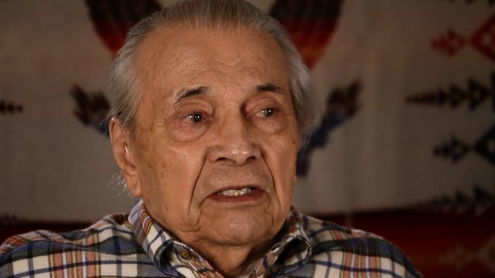
Bryson Liberty - Aprender a pescar
¿Cómo afectan a un hombre los cambios a la tierra, que otros hacen?
Si no tiene el lugar donde es “usual y costumbre” pescar, ¿cómo le enseña a los demás sobre el área?
Notes:
https://vimeo.com/230026513

Slide 8
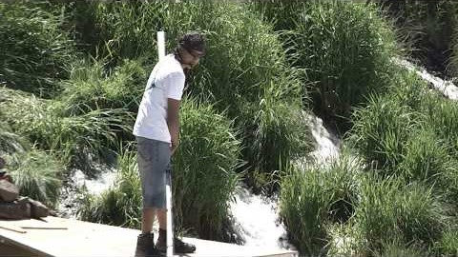
Las Tribus Confederadas de Warm Springs en su conexión sagrada con el Río Deschutes
¿Por qué las personas arriesgan sus vidas en estas condiciones de pesca?

Slide 9
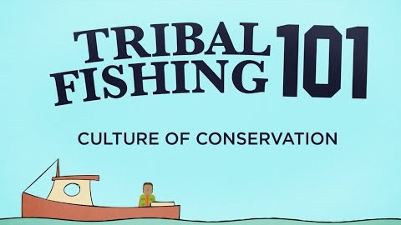
Aspectos básicos de la pesca tribal de las Tribus del Tratado Noreste
Notes:
https://www.youtube.com/watch?v=F-ADN0oWQkQ

Slide 10
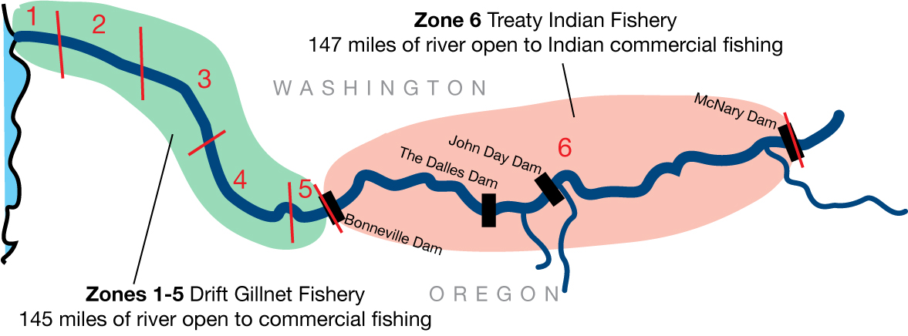
Zonas de pesca
Los pescadores nativos tienen el derecho legal a la mitad del sobrante cosechable de peces en el río. Para cumplir este requisito, Oregon y Washington deben instalar sus pescaderías en las Zonas 1 a 5, para que quede suficiente pescado en la Zona 6. La pesca de los indios está reglamentada mediante la litigación en curso de la Corte del Distrito de Estados Unidos, conocida como Estados Unidos vs. Oregon.
Notes:
Todas las tribus del tratado del río Columbia disfrutan los derechos de pesca a lo largo del Columbia, desde Bonneville hasta las presas McNary. Este tramo de 147 millas del río se llama la Zona 6.
Para los fines de administración de las zonas de pesca, el tramo de 292 millas del río Columbia que crea la frontera entre Washington y Oregon se divide en seis zonas. Las zonas 1 a 5 están entre la desembocadura del río al este de la presa Bonneville, a una distancia de 145 millas. Oregon y Washington administran la pesca comercial que se realiza en estas zonas. La Zona 6 es un área de pesca comercial exclusiva para los indígenas. Esta exclusión solo se refiere a la pesca comercial. Los pescadores deportivos comerciales pueden pescar en este tramo del río.

Slide 11
¡Tú lo solucionas!
Dos hermanas salieron a pescar y pescaron 52 libras de salmón. Tienen pensado darle a su abuela 16 libras y dividir el resto entre ellas y otros dos familiares.
¿Cuántas libras le corresponden a cada hermana?
Notes:
4x+16=52

Slide 12
¡Tú lo solucionas!
Tres familias comparten una comida y comieron algo de salmón. Guardaron dos salmones completos para otra ocasión. Los 14 peces fueron capturados cerca de la presa Dalles.
Escribe la ecuación y solución de cuánto salmón comió cada familia.
Notes:
3x+2=14
X=4
Cada familia comió 4 salmones.

Slide 13
¡Tú lo solucionas! - Avanzado.
Dos hermanos fueron a pescar en el río. El bote viajó 228 millas río abajo y de regreso. El viaje río abajo (con la corriente) les tomó seis horas. El viaje río arriba (contra la corriente) tomó ocho horas.
¿A qué velocidad viajó el bote río abajo (con la corriente)?
¿A qué velocidad viajó el bote río arriba (contra la corriente)?

